Slide 1

Introducción al análisis de datos geoespaciales con QGIS y Python
María Janneth Rivera Reyna
Universidad de Sonora
Octubre 2025

Slide 2

Contenido
Representación del espacio geográfico
Ejemplo clásico
Sistema de Información Geográfico (SIG)
Datos geoespaciales
Modelos de datos
Formatos de datos ráster y vectoriales
Operaciones básicas de geoprocesamiento
Diseño cartográfico
QGIS: manos a la obra
Librerías Python
Python: manos a la obra

Slide 3

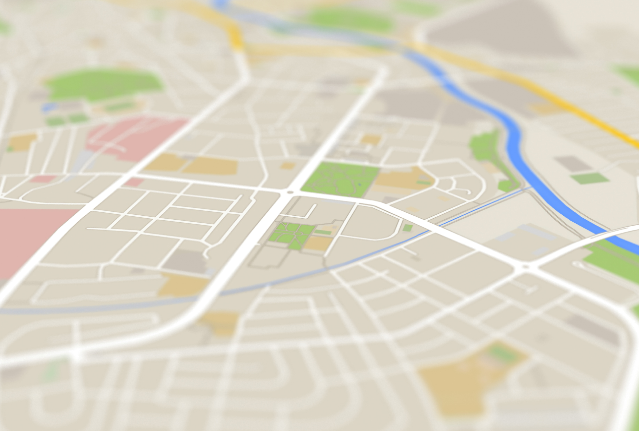


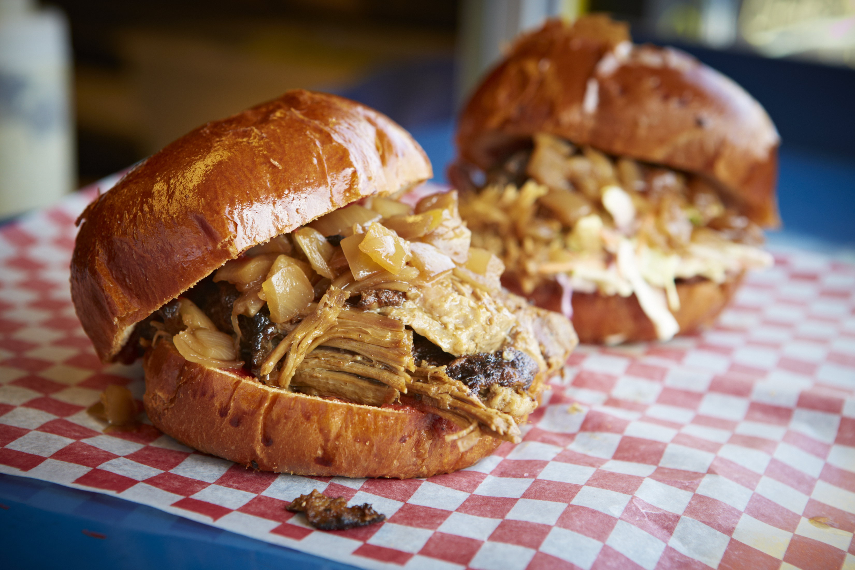

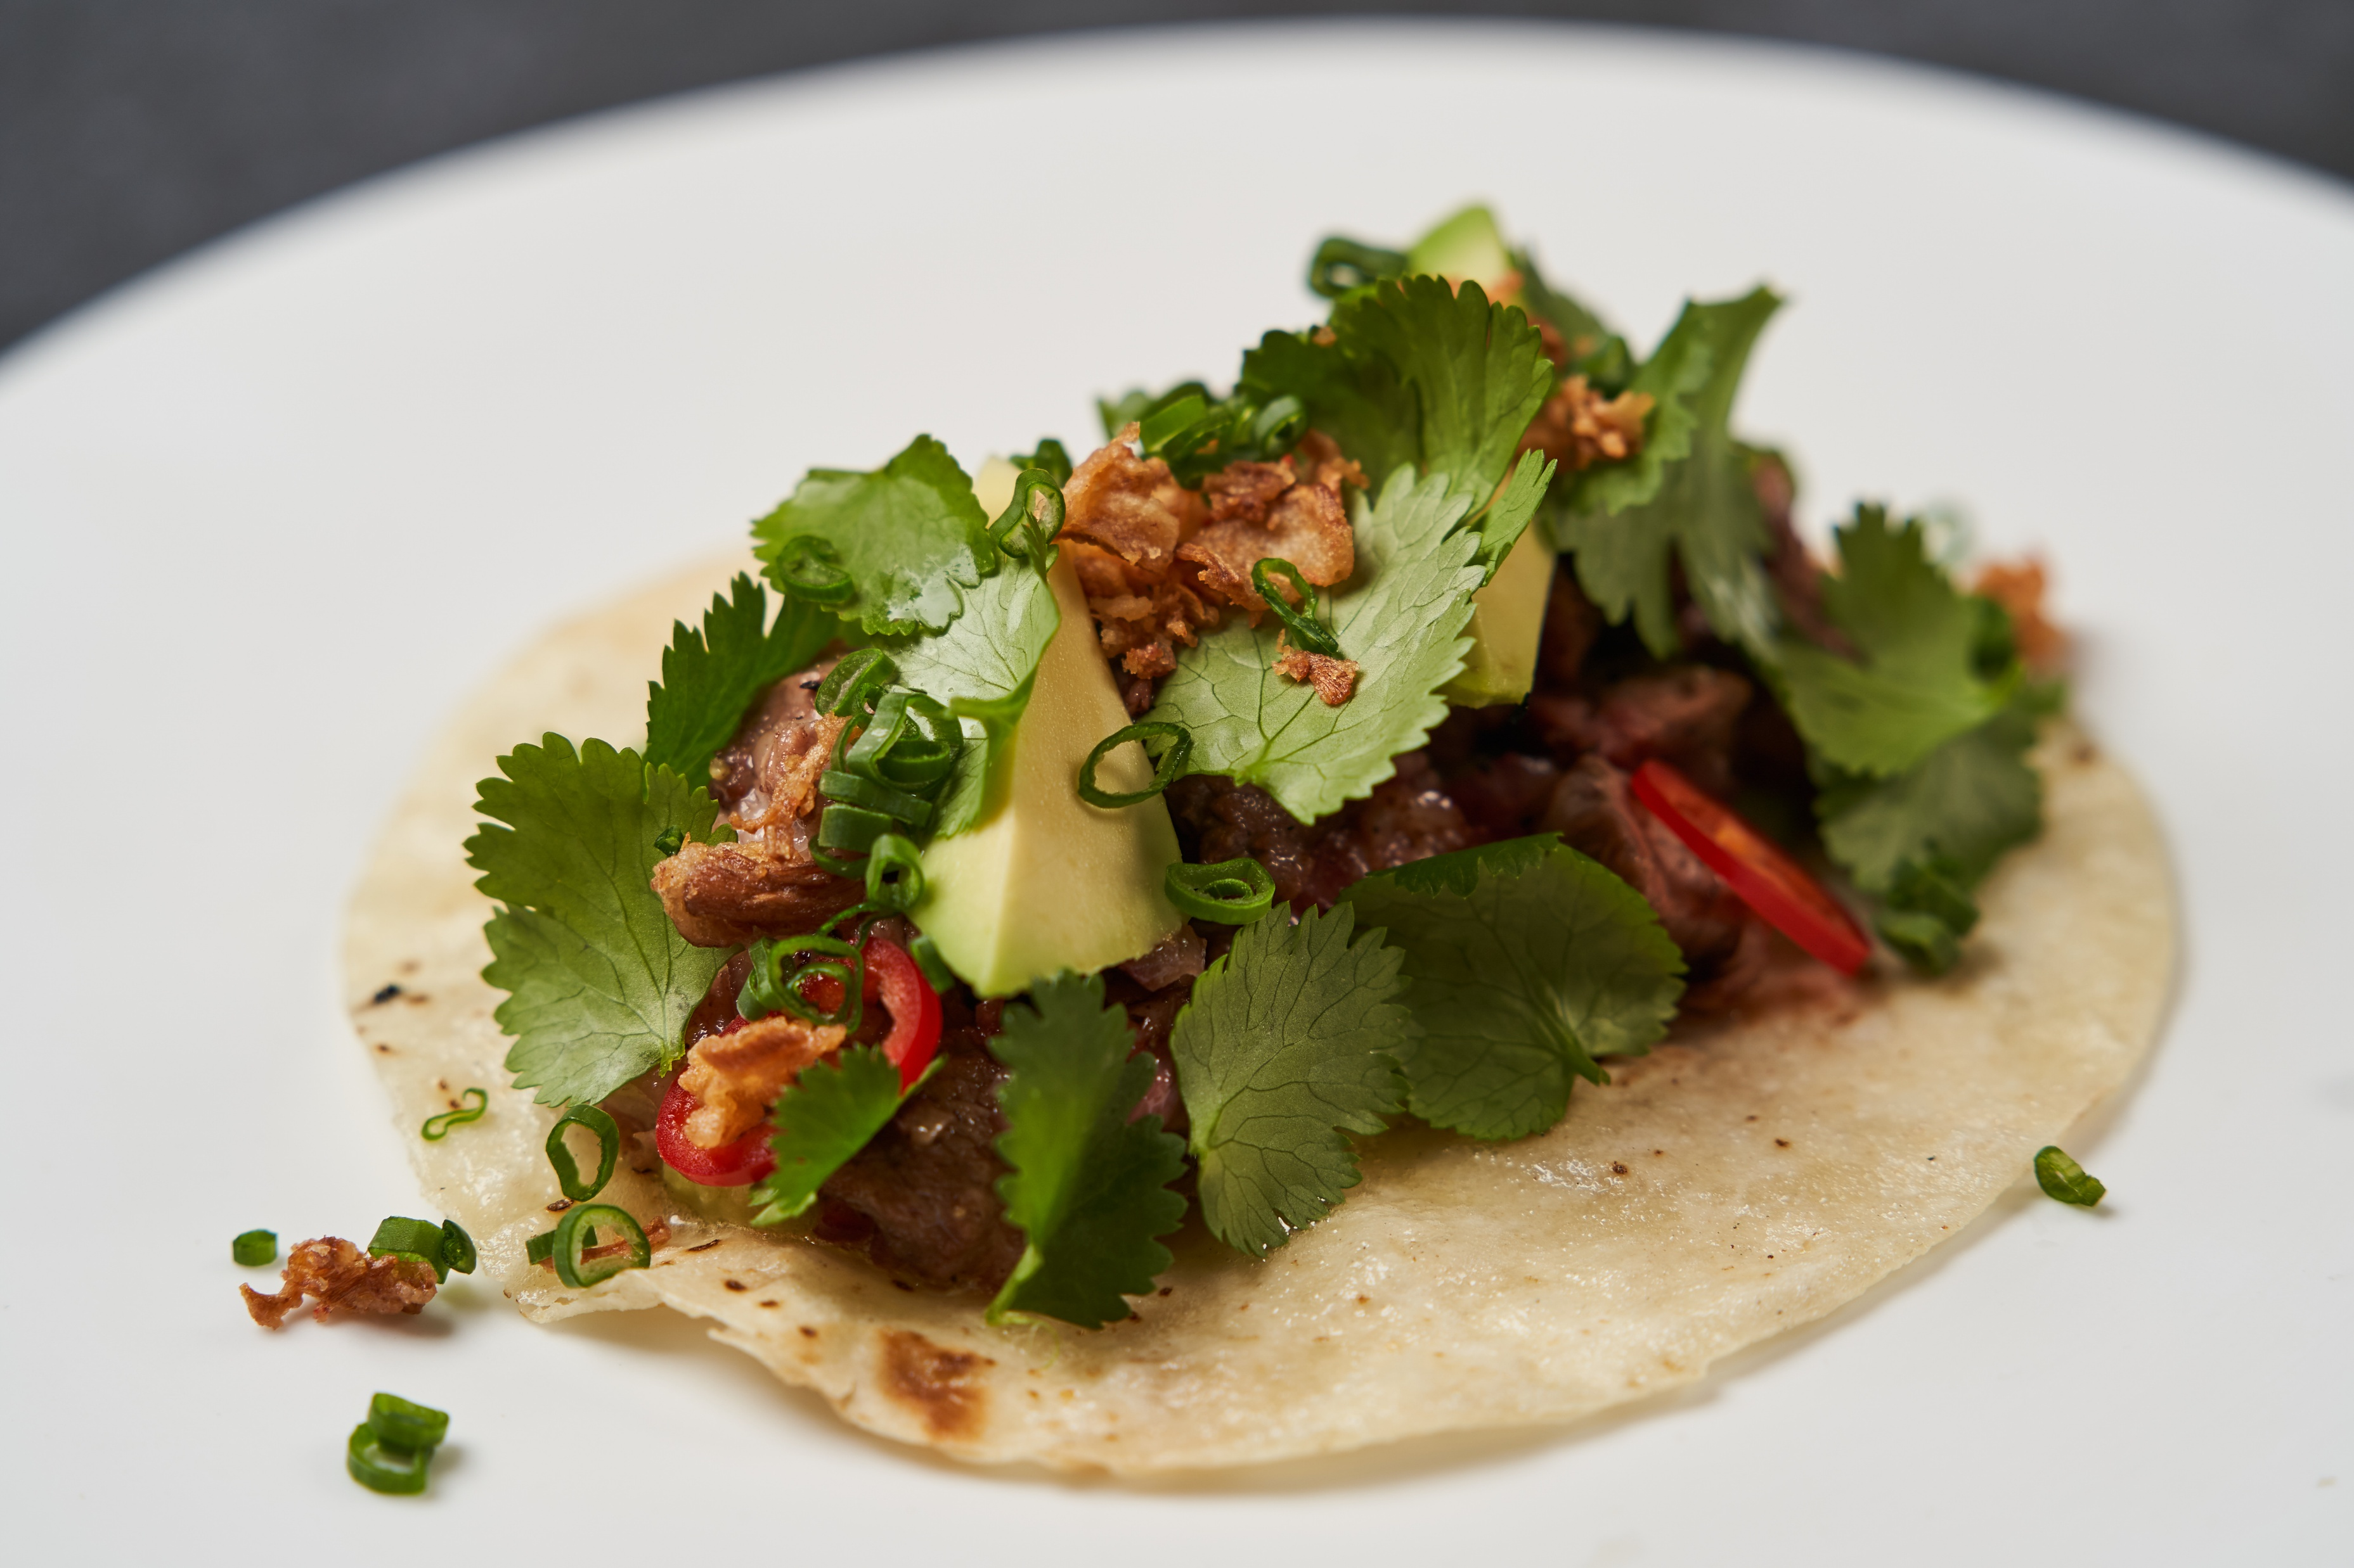






Representación del espacio geográfico
Por naturaleza, vivimos en un mundo espacial y temporal, y estamos acostumbrados a interactuar con conceptos espaciales complejos:
Dónde? Cuándo? Cuánto?
Notes:
Conceptos espaciales complejos:
-Ubicaciones
-Cerca de, enseguida de
-Ruta más corta, rutas alternas
Zoom out -> Urbanización, diseño, de carreteras, áreas verdes, zonas de riesgo ante un evento catastrófico, imágenes satélite sequía, etc
Finalmente ->Toma de decisiones

Slide 4
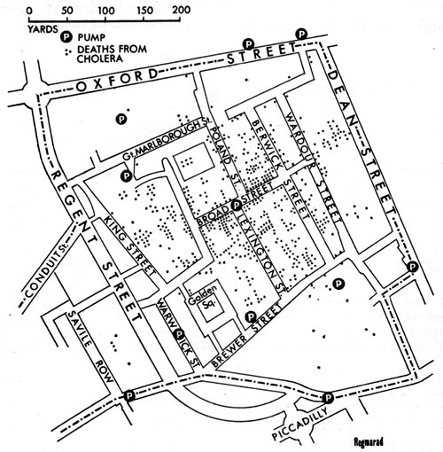
Ejemplo clásico
En 1854, el Dr. John Snow cartografió un mapa con los casos de muerte por cólera en el Distrito de Soho, Londres.
Esto permitió encontrar el pozo que era la fuente de agua contaminada.

Slide 5
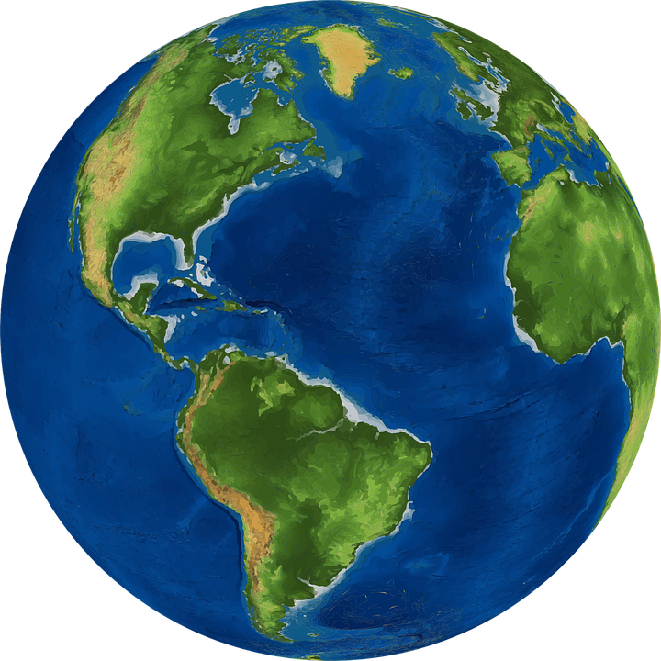
Sistema de Información Geográfica (SIG/GIS)
Datos
Personal
Especiali-zado
Organizar
Almacenar
Manipular
Analizar
Visualizar
Compartir
Hardware
Procedi-mientos
Software
Notes:
De la necesidad de analizar estos fenómenos, surgen los SIG 1960´s
Comúnmente se refieren al software, pero consta de 5 elementos
Personal especializado: se unen varias disciplinas

Slide 6
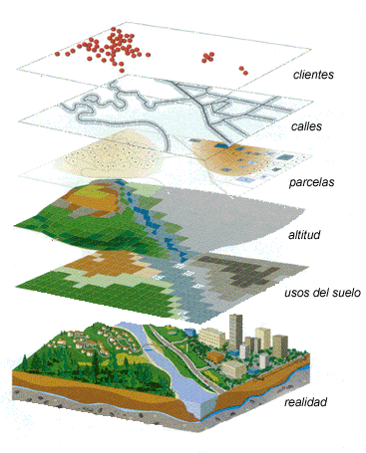
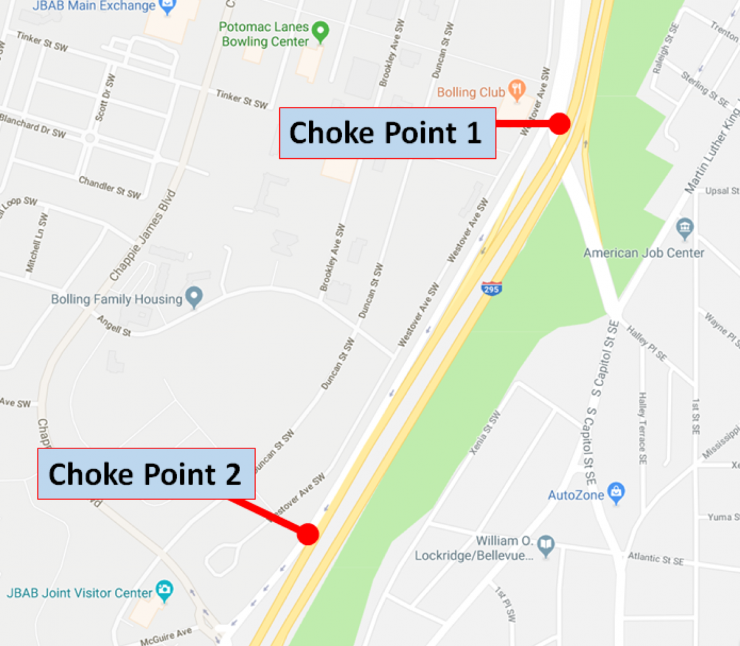
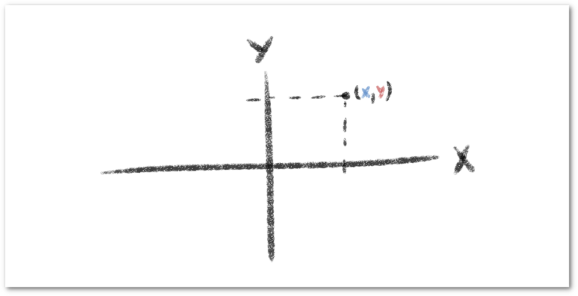
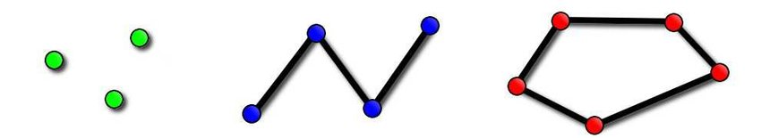
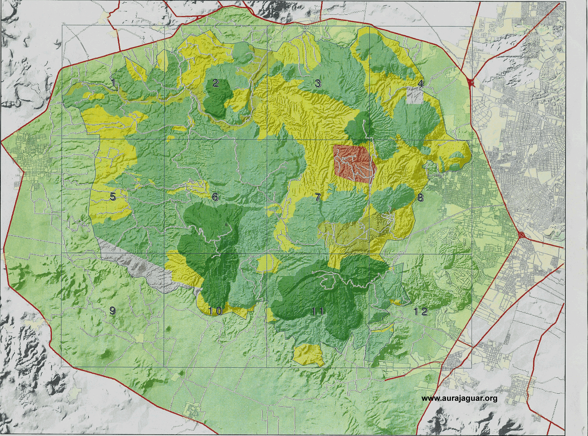
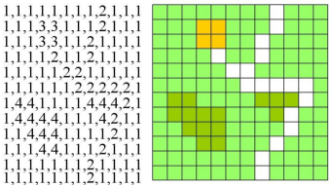
¿Qué son los datos geoespaciales?
Representación de un objeto o entidad de la realidad sobre la que se observa un fenómeno el cual tiene una referencia geográfica y un atributo que lo describe y puede ser medido.
Algunas características:
Posición absoluta
Posición relativa
Figura geométrica que lo representa/malla
Atributos que lo describen
This Photo by Unknown Author is licensed under CC BY-NC-ND
Notes:
Abstracción de la realidad

Slide 7
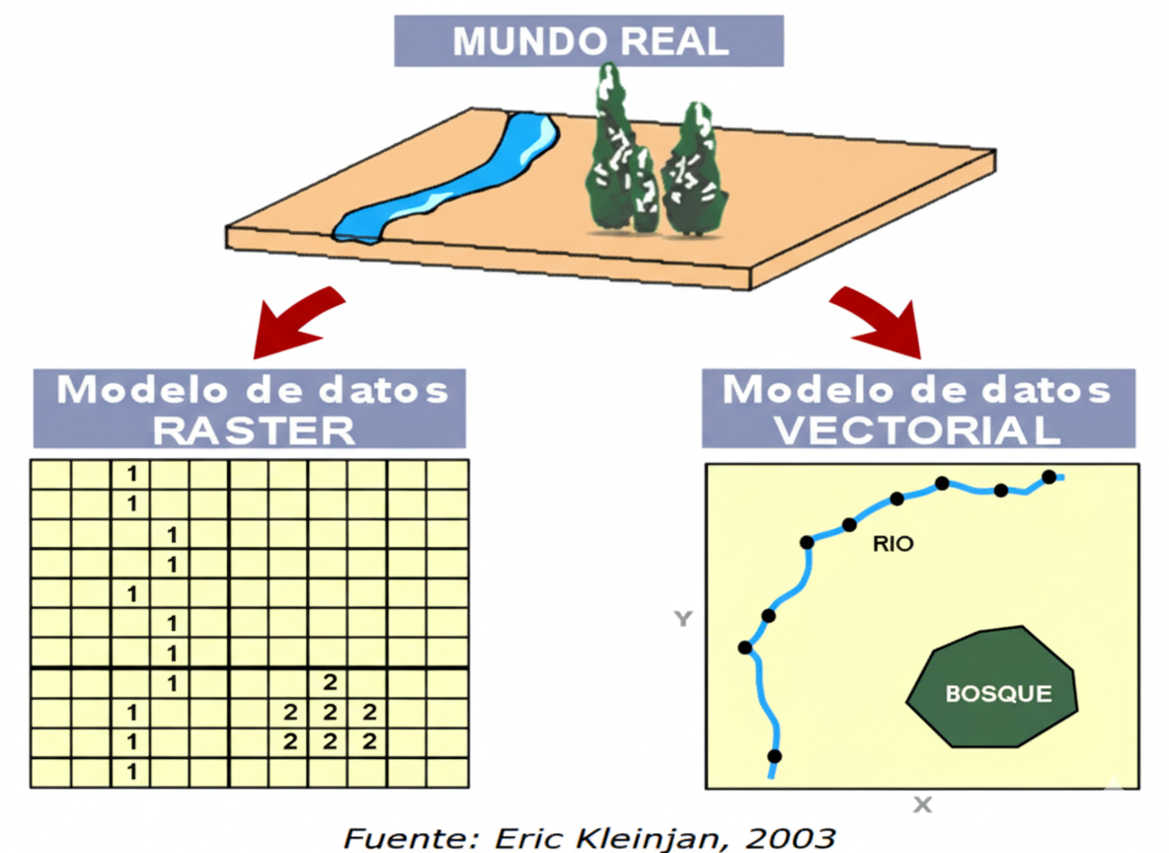
Modelos de datos
Datos ráster
Objetos continuos y discretos:
elevación de un terreno, temperatura,
uso de suelo.
Datos vectoriales
Objetos discretos: Una casa, un río,
un bosque, municipios, etc.

Slide 8
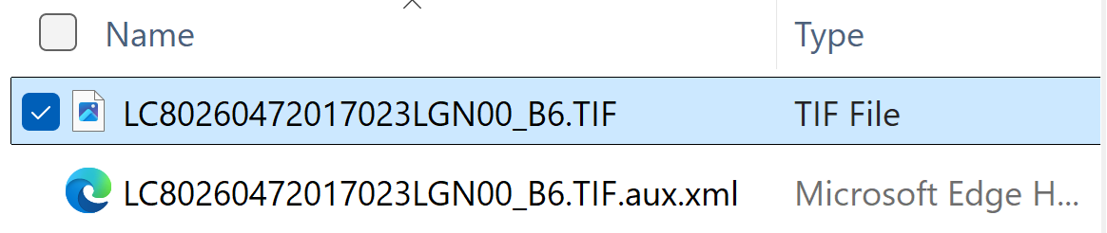
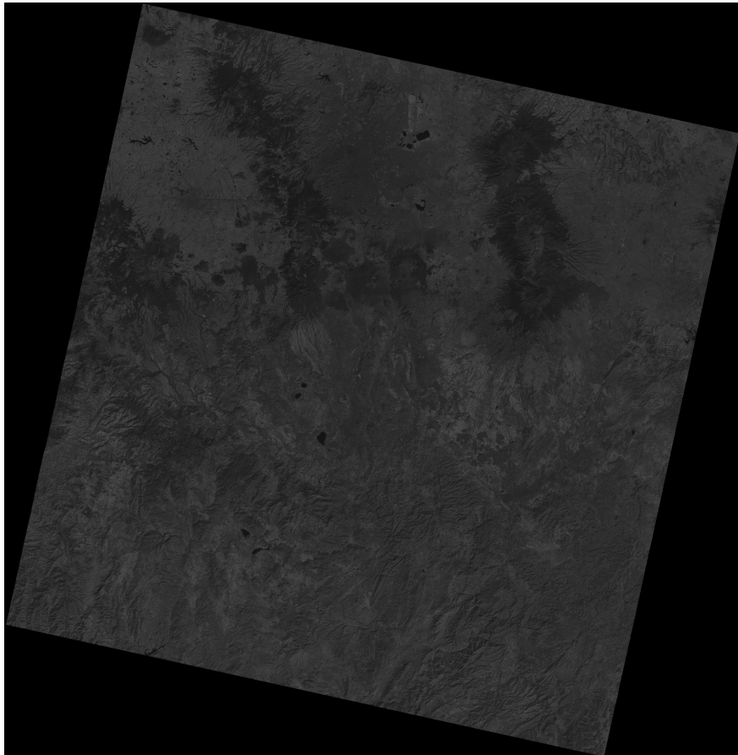
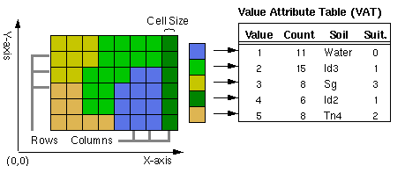
Formatos SIG ráster
GeoTIFF (.TIF, .TIFF)
TFW es el archivo requerido para dar geolocalización al raster.
XML es opcional y contiene los metadatos.
AUX almacena las proyecciones y otra información.
Esri Grid (.adf)
Dos tipos: enteros y puntos flotantes.
Los atributos se almacenan en un valor de la tabla de atributos (VAT)
Notes:
Formato multiarchivo
GeoTIFF: imagen. NASA

Slide 9
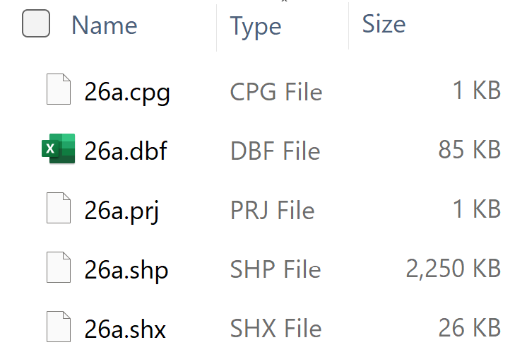
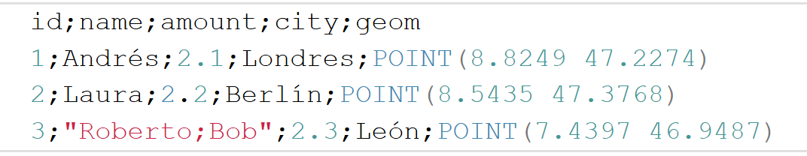
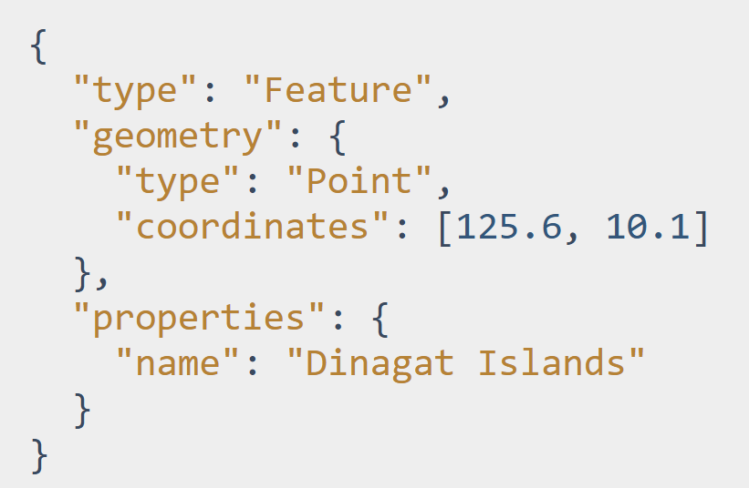
Formatos SIG vectoriales
Shapefile (.shp)
.shp: guarda las entidades geométricas de los objetos
.shx: guarda el índice de las entidades geométricas
.dbf: guarda los atributos de cada entidad geométrica. Base de datos dBASE.
Otros
CSV/GeoCSV (.csv)
Variante Punto X/Y: columnas separadas para longitud y latitud. Sólo puntos.
Variante WKT: una sola columna con un constructor de geometría Point, LineString, Polygon, MultiPoint, MultiLineString, MultiPolygon, entre otros.
GeoJSON (.json)
Usa el estándar WKT
Simple, ligero y sencillo. Muy utilizado en apps web.
Notes:
SHP Formato multiarchivo
KML, KMZ -> Google

Slide 10
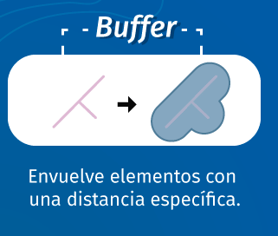
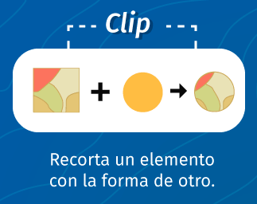
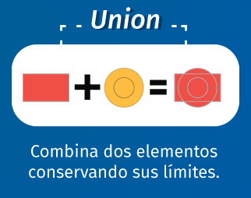
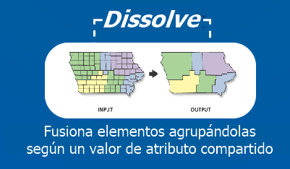
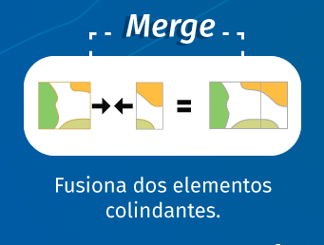
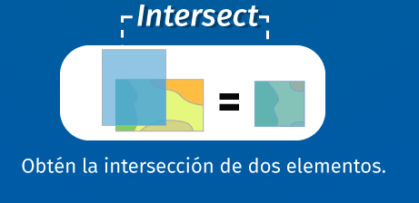
Operaciones básicas de geoprocesamiento

Slide 11
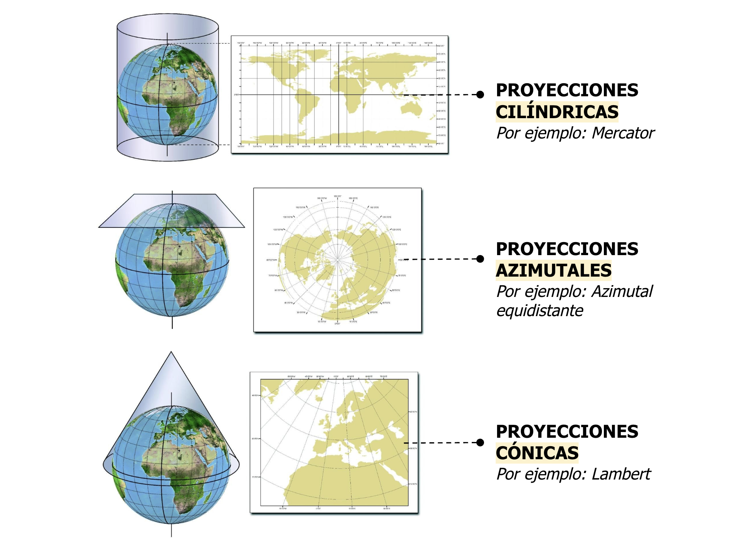
Proyecciones y Sistema de Referencia de Coordenadas (SRC/CSR)
Una Proyección cartográfica es el método matemático que transforma la superficie curva de la tierra (3D) a un plano (2D).
Un Sistema de Referencia de Coordenadas (SRC) define como el mapa bidimensional representa las posiciones en la tierra:
Sistemas de Coordenadas Geográficas (ubicar)
WGS84 (EPSG:4326): usa latitud y longitud en grados o decimales.
Sistemas de Coordenadas Proyectadas (medir)
UTM Zona 12N (EPSG:32612): usa metros como unidad. Es adecuado para cálculos de áreas y distancias en el noroeste de México.
Mexico ITRF2008 / LCC (EPSG =6372): optimizado para México en metros. Oficial en INEGI.

Slide 12
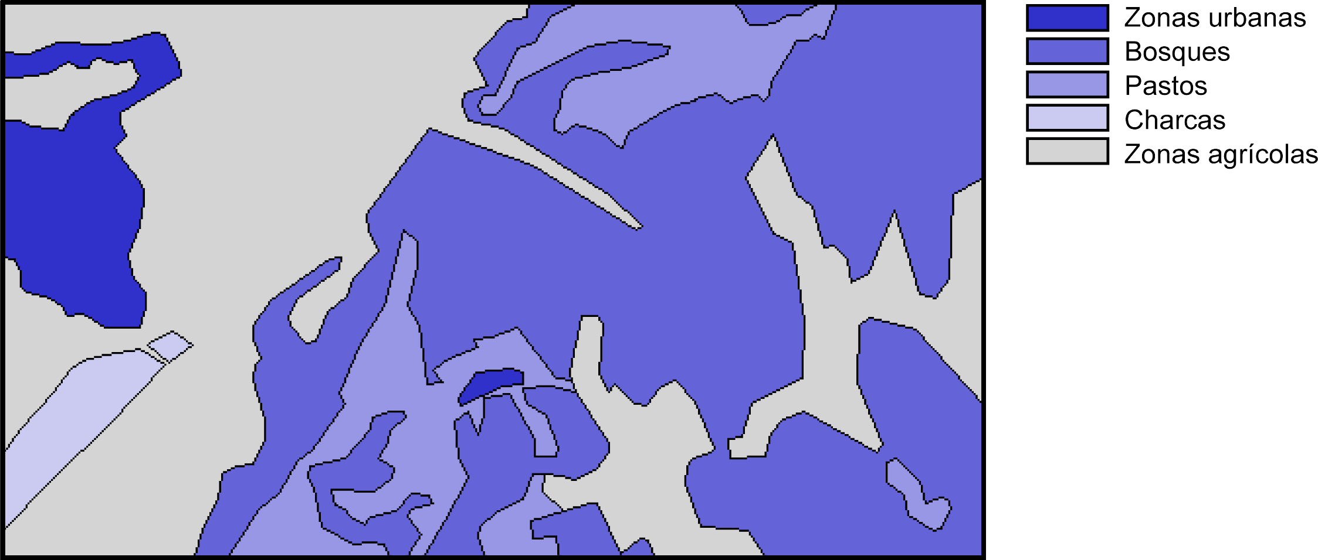

Diseño cartográfico
La semiótica cartográfica estudia cómo los mapas utilizan sistemas de signos y símbolos (colores, formas, líneas, texturas) para representar características geográficas, culturales y humanas, y cómo los usuarios interpretan esa información.
Se enfoca en la comunicación efectiva a través de elementos visuales para transmitir un mensaje claro y comprensible.
Es importante elegir símbolos, colores, transparencias, etc. que sean adecuados para nuestro mapa y que realmente se transmita el mensaje que queremos.
No existe una única forma de hacer un mapa, se trata de experimentar con distintas formas de diseño través del ejercicio creativo y la práctica del trabajo cotidiano.

Slide 13

¡Manos a la obra!
Práctica 1: Crear puntos, líneas, polígonos en QGIS.
Práctica 2: Explorar desigualdades espaciales en la ciudad de Hermosillo, Sonora.
Datos en Google Drive
This Photo by Unknown Author is licensed under CC BY-SA

Slide 14
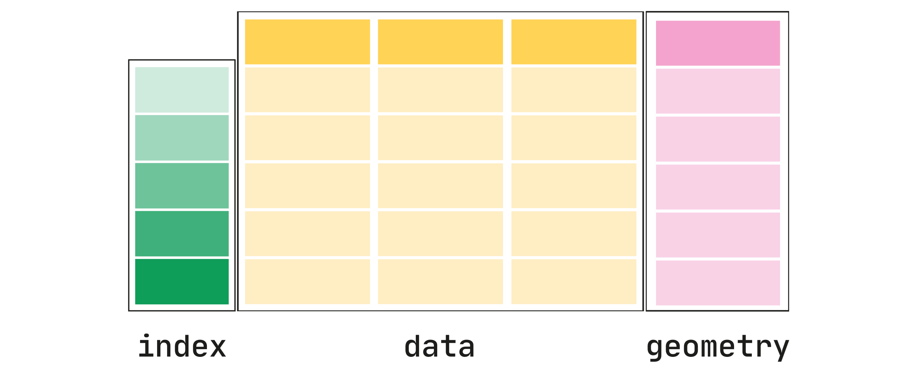
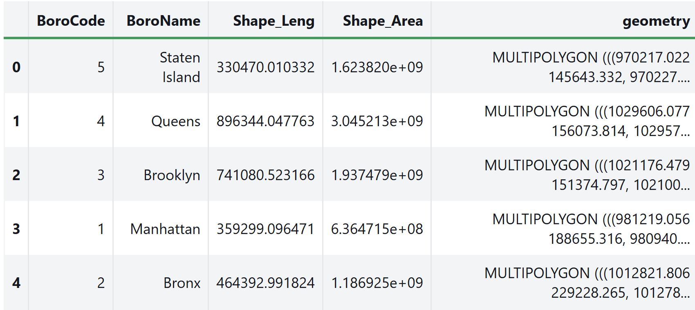
Librerías Python
GeoPandas: extensión de Pandas para el uso de datos geoespaciales
Pandas: estructura DataFrame
Shapely: operaciones de geometrías geoespaciales
Fiona: lectura y escritura de archivos geoespaciales
Pyproj: proyecciones cartográficas y transformaciones de coordenadas
Rasterio: manipulación de datos ráster
Geopy: geocodificación
Folium: mapas interactivos
SciPy: varias herramientas y algoritmos matemáticos, entre ellos el módulo stats (Estadística)

Slide 15

¡Manos a la obra!
Práctica 1: Crear puntos, líneas, polígonos en QGIS.
Práctica 2: Explorar desigualdades espaciales en la ciudad de Hermosillo, Sonora.
Vámonos a Google Colab
Vámonos a Google Colab

Slide 16
QGIS vs Python: ¿Cuándo usar cada herramienta?
Aspecto | QGIS | Python (GeoPandas / Folium)
Interfaz | Gráfica e intuitiva | Basada en código
Flujo de trabajo | Manual e interactivo | Reproducible y automatizable
Escalabilidad | Ideal para datasets pequeños o medianos | Eficiente con grandes volúmenes de datos
Personalización | Limitada a herramientas y plugins | Altamente flexible con librerías
Repetición de tareas | Manual | Automatizable con scripts
Presentación | Mapas estáticos listos para impresión | Mapas interactivos (web)
Integración | SIG tradicional | Ciencia de datos, estadística y machine learning

Slide 17
Bibliografía
Repositorio CentroGeo. https://centrogeo.repositorioinstitucional.mx/jspui/
Diplomado en Análisis de Información Geoespacial por CentroGeo. https://www.centrogeo.org.mx/
Documentación QGIS. https://docs.qgis.org/3.40/es/docs/gentle_gis_introduction/index.html
Documentación Geopandas. https://geopandas.org/en/stable/docs.html
Documentación Folium. https://python-visualization.github.io/folium/latest/getting_started.html
Índice de Marginación Urbana 2020, CONAPO. https://www.gob.mx/conapo/documentos/indices-de-marginacion-2020-284372

Slide 18
¡Gracias!

